Slide 1
BRAKİTERAPİ CİHAZLARI
Bezmialem Vakıf Üniversitesi Tıp Fakültesi Hastanesi Radyasyon Onkolojisi ABD

Slide 2
Brakiterapi nedir?
Çevre dokulara en az zararla, tümörlü bölgede yüksek doz toplanmasına imkan verir
Brakiterapi radyoaktif kaynakların vücut boşluklarına veya doku arasına (geçici süreliğine) yerleştirilerek yapılan bir ışınlama tekniğidir.
Eksternal tedaviden önce veya sonra uygulanarak daha lokal bir bölgeye yüksek dozlar verilebilir
Böylece daha iyi tümör kontrolü sağlanırken tümör çevresindeki hassas dokuya az doz verildiği için normal doku komplikasyonu olasılığı düşer.

Slide 3
Standart radyoterapi uygulamalarında; tümöre verilecek dozun miktarı, ışının geçtiği sağlam dokunun tolerans dozu ile sınırlı kalır.
Bu durumda tümöre yeterli dozu verebilmek amacıyla brakiterapi uygulanır.
Radyoaktif kaynağı direkt tümör içine ya da çok yakınına yerleştirerek tolerans doz aşımından kaynaklanan tedavi için yetersiz doz problemi ortadan kalkar.
Ayrıca, organa geçici ya da kalıcı olarak yerleştirilebilen bu radyoaktif kaynaklar sayesinde tümörlü bölgeye maksimum doz uygulanırken, tümör etrafındaki sağlıklı dokuların maruz kaldığı doz çok düşüktür.

Slide 4
Brakiterapinin uygulanabilmesi için tümörün orta büyüklükte, ulaşılabilir ve sınırlı olması gerekir
Brakiterapi uygulamaları doku içine veya vücut boşlukları içine yerleştirilen özel olarak üretilmiş aplikatörler (ışınlamayı yapan radyoaktif kaynakların yerleştirildiği özel aletler), plastik tüpler kullanılarak yapılır
Doku içinde anestezi, vücut boşluklarında ise genellikle sedasyon uygulanıyor. Tedavi sırasında hasta acı duymaz, sadece hafif bir titreşim hisseder
Yüksek doz hızlı brakiterapi uygulamalarında tedavi genellikle verilecek doza bağlı olarak 1-20 dakika, hastanın tedavi şartlarında aplikasyonu ile BT çekilmesi ve planlanması ise 30-60 dakika sürer.
Uygulama, hastanın günlük yaşamını genellikle etkilemez

Slide 5
Uygulama
Brakiterapinin uygulanabilmesi için tümörün orta büyüklükte, ulaşılabilir ve sınırlı olması gerekir.
Brakiterapi uygulamaları doku içine veya vücut boşlukları içine yerleştirilen özel olarak üretilmiş aplikatörler (ışınlamayı yapan radyoaktif kaynakların yerleştirildiği özel aletler),
plastik tüpler kullanılarak kendine özgü yöntemlerle uygulanır.

Slide 6
Doku içinde anestezi (Tam bir bilinç kaybı), vücut boşluklarında ise genellikle sedasyon (Sakinleştirme) uygulanır.
Tedavi sırasında hasta acı duymaz, sadece hafif bir titreşim hisseder.
Yüksek doz hızlı brakiterapi uygulamalarında tedavi genellikle verilecek doza bağlı olarak 1-20 dakika, hastanın tedavi şartlarında aplikasyonu ile BT çekilmesi ve planlanması ise 30-60 dakika sürer

Slide 7
Brakiterapi hangi tümörlerin tedavisinde kullanılır?
Brakiterapi, serviks, prostat, meme ve cilt kanserlerinde sıklıkla kullanılan etkili bir tedavi şeklidir.
Brakiterapi sadece yukarıda belirtilen bölgelerle sınırlı olmayıp vücudun diğer kısımlarındaki tümörler içinde kullanılabilir.
Bu kısımlara örnek olarak dil kökü, ağız tabanı, dudak, bronş, nazofarenks, özefagus ve rektum tümörleri verilebilir.

Slide 8
Brakiterapinin tarihi 1896’da Paris’te başlamıştır. ANCAK AYNI YILLARDA Osmanlı İmparatorluğunda Şişli Eftal ve Bezmialem hastanelerinde de brakiterapi uygulamalarına başlandığı ve çeşitli araştırmaların yapıldığı bilinmektedir. Bu nedenle ilk buluş Osmanlı’ya ait te olabilir.
1895 yılında Kondrad von Roentgen’in X-ışınlarını keşfinden hemen sonra 1896’da uranium kristalleri ile temas eden fotoğraf plağının kararmasının tesbiti ile A. Henri Becquerel doğal radyoaktiviteyi tanımlamış, Marie Skladovska Curie ve eşi Pierre Curie’nin
1898’de radyumu bulunmalarının ardından 1919’da Rutherford’un yapay radyoaktiviteyi bulması fizikte ve tıpta tanı ve tedavideki önemli atılımların kaynağı olmuş denmiştir.

Slide 9
Osmanlı döneminde ilk uygulamalar ve araştırmalar cilt kanserleri üzerinde yapılmıştır. Brakiterapi ile cilt kanserlerinin tedavi edilebileceği gösterilmiş o zaman Osmanlı bilim adamlarının yazdığı makaleler Dünyadaki en iyi dergilerde yayınlanmıştır.
Ancak 1940’lı yıllardan sonra brakiterapi çalışmalarını yürüten ekipteki bazı elemanlar çeşitli nedenlerle ayrılınca bu çalışmalar hızını kaybetmiştir.

Slide 10
Başlangıçta radyum kaynakları ile yüzeyel aplikatörler oluşturularak yakından tedavi=brakiterapi, “plesiotherapi”, uygulamaları ilk kez 1901’de Danlos ve Block tarafından Paris’te St. Luis Hosp.’da lupus tedavisinde kullanılmış ve sonra maliğn tümörlerin tedavisine geçilmiştir.

Slide 11
Brakiterapide 3 önemli fizik kuralı vardır.
1.Uzaklık: Uzaklığın karesi ile ters orantılı olarak radyasyon etkisi azalır. 1m sonra 0’a yaklaşır.
Bu nedenle radyasyon kaynağına elle temas etmekten kaçınmalı ve uzaktan kullanabilmeyi sağlayacak aparatlar kullanılmalıdır.
2.Zaman: Nwekadar uzun süre uygulanırsa o kadar radyasyon verir
3.Koruma: Hem normal dokular için, hem hasta hem de uygulayıcı için önemlidir.

Slide 12
Planlama teknikleri
İlk bulunan Paterson Parker tekniğidir.
Daha sonra Quimby ve
sonra da Paris teknikleri uygulanmaya başlamıştır.
3 D konformal planlama yapılır.
Tümör volümleri ultrason, BT veya MR ile belirlenir.

Slide 13
Brakiterapi, serviks, prostat, meme ve cilt kanserlerinde sıklıkla kullanılan etkili bir tedavi şeklidir.
Daha az olarak dil kökü, ağız tabanı, dudak, bronş, nazofarenks, özefagus ve rektum tümörlerinde de verilebilir.

Slide 14
Brakiterapi geçmişi
1958’de Iridium 192, Henchke
1965’de 3D brakiterapi dozimetre planlarının oluşturulması, Pierquin-D uygulaması ile geliştirildi

Slide 15
1903’te jinekolojik malinitede kullanım ilk kez rapor edilmiştir.
Amerika’da Abbe ilk radyum implantını 1905’te gerçekleştirmiş,
Paris’te 1906’da Danne, Dominici, Degrais ve Wickham ilk “Radium Biological Laboratoy”yi kurmuşlar
İngiltere’de 1909’da Finze radyumu tedavide kullanmaya başlamıştır.

Slide 16
Brakiterapi cihazları
İntraluminal,
intersitisial,
intrakaviter,
intraoperatif ve
Yüzey radyasyon tadavilerinin uzaktan kumanda ile yapılmasını sağlayan HDR veya LDR Yüksek Veya düşük Doz Hızlı Brakiterapi” cihazlarıdır.

Slide 17
İntraluminal brakiterapi
İnop kolanjiokarsinoma
İnop özofagus kanseri
İnop bronşial kanserler

Slide 18
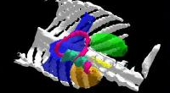
İntraluminal brakiterapi (Kolanjiokarsinomda eksternal RT ile kombine, tm etrafını çevreleyen kateterle uygulama

Slide 19
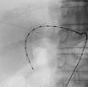
Kateter ve tm loju

Slide 20
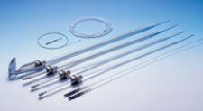
Özofagus kanserinde intraluminal brakiterapi uygulama aparatları 4 ayrı kalınlıkta

Slide 21
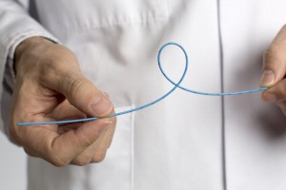
Özofagusta ve bronşial kullanıma elverişli flexible aplikatör

Slide 22
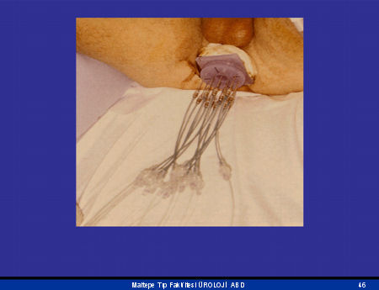
Prostat template

Slide 23
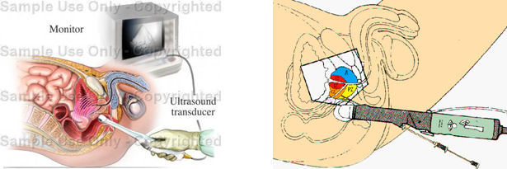
Prostat rektal ultrasonla planlama

Slide 24
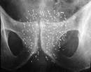
İnterstisyel (Doku içi) uygulama
Prostat kanserinde seedlerin görünümü

Slide 25
İlk brakiterapi uygulamalarından biri de serviks kanserinde intravajinal uygulama şeklindedir.
önceleri radyum kaynağı kullanılırdı.
Ortada servikal kanaldan giren bir tandem ve kenarlarda vajinal boynuzlara giren iki adet ovoid yer alır. Hafif bir sedasyon analjezi ve servikal kanal dilatasyonu sonrasında işlem yapılabilir

Slide 26
Başlıca iki türlü doz hızı seçilir
HDR: Yüksek doz hızlı brakiterapidir. Tedavinin kısa sürmesi, hastanın günlerce uzun süre yatmasına gerek duyulmaması, geç yan etkilerin daha az olması avantajıdır. Dezavantajı birden fazla uygulamaya ihtiyaç duyulmasıdır. Co60 HDR türü kaynaktır.
LDR: Düşük doz hızlı brakiterapidir. Avantajı tek bir seansta tamamlanmasıdır. Dezavantajı işlemin günlerce sürmesi, hastanın kıpırdamadan aynı pozisyonda yatmasının zor olmasıdır. Tromboemboli ve damar tıkanmaları sıktır. Geç yan etkiler daha fazladır. Sezyum LDR türü kaynaktır.

Slide 27
Servikal kanserde sadece intrakaviter tandem ovoid yeterli olmayabilir. İnterstisyel doku içi iğne yani needle ile kombine hazır aplikatörler de vardır (MUPID, Syed –Neblett aplikatörleri).
Mesane dozunu azaltmak için iyice doldurulmalıdır.

Slide 28
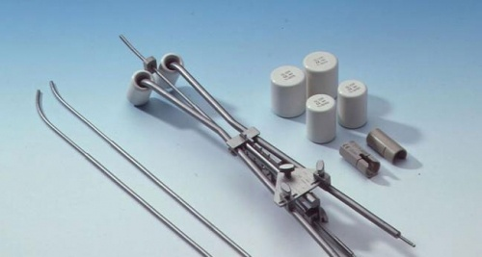
İntrakaviter uygulama örneği Jinekolojik aplikatörler (Tandem ve ovoidler)

Slide 29
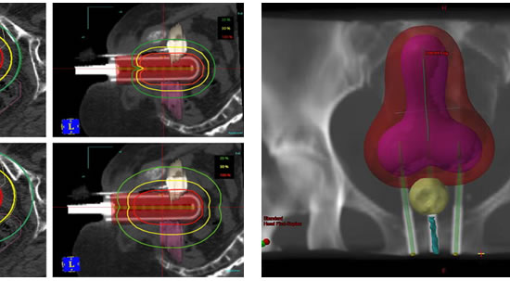

Slide 30
Endometrial kanser
1935’de ilk olarak Heyman kapsülleri kullanılarak Heyman tarafınca tedaviş edilmeye başlandı.
Endometrial kanserde erken evrede teşhis sık olduğundan primer tedavi cerrahidir
Erken evre endometrial kanserde postoperatif vajinal giriş kısmı brakiterapi yapılabilir
Hastalığı nedeni ile opere edilemeyen hastalarda veya nüks hastalarda radyoterapi ve brakiterapi yapılabilir.

Slide 31
Endometrium kanserinde günümüzde daha çok silindir aparatı ile brakiterapi tercih edilir.
Vajinal voult da denilen üst 1/3 kısmına radyoterapi veya brakiterapi son yıllarda pelvis radyoterapisi yerine tercih edilir olmuştur.

Slide 32

Vajinal silindir ve tandem aparatı

Slide 33
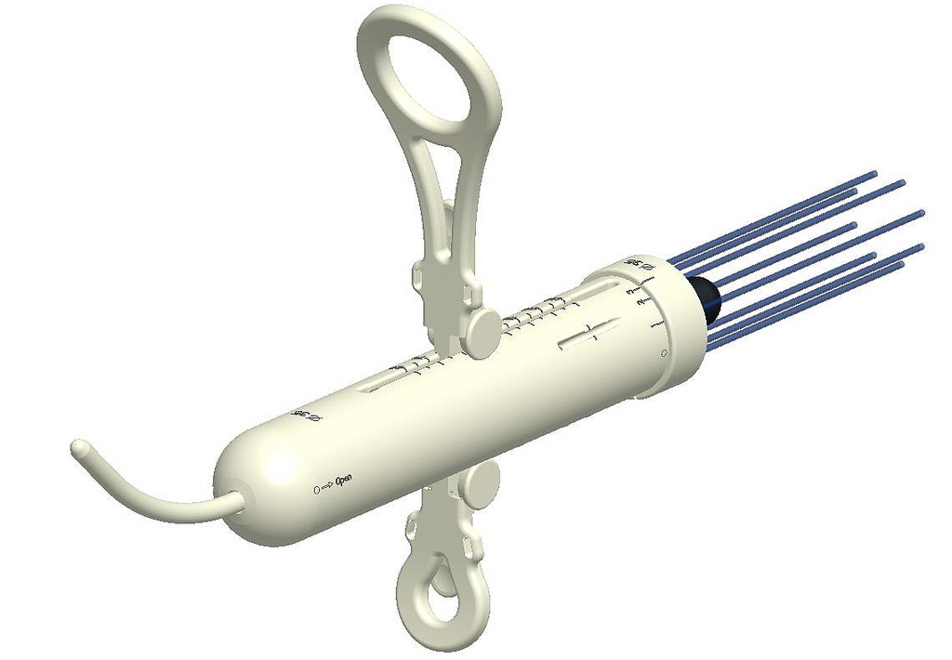
Multichannel çok kanallı silindir nüks tümörlerde kullanılabilir

Slide 34
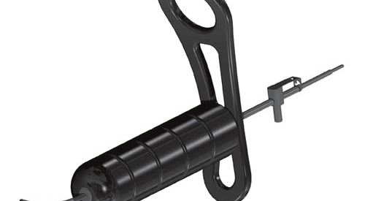
Tandem ve vajinal silindir

Slide 35
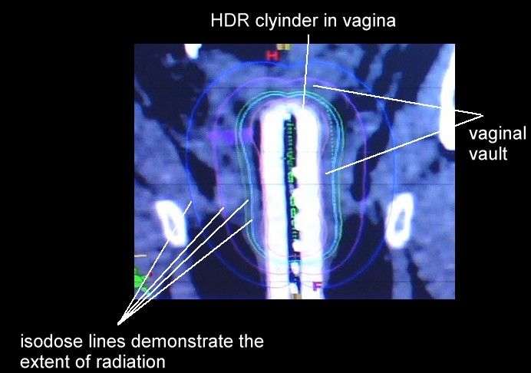
Vajinal silindir izodoz dağılımı

Slide 36
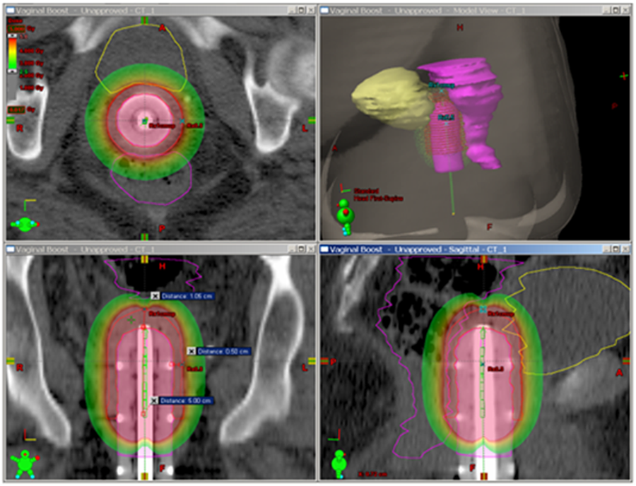

Slide 37
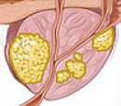
Prostat kanseri

Slide 38
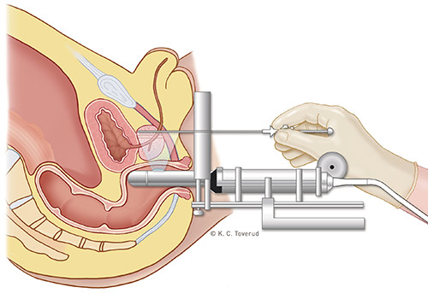
Prostat kanserinde brakiterapi

Slide 39
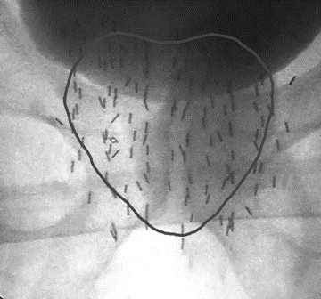

Slide 40
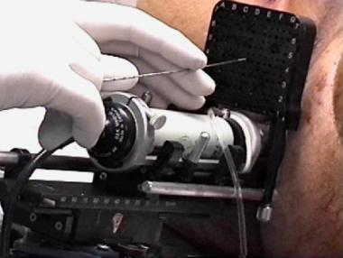
Prostat template aparatı

Slide 41
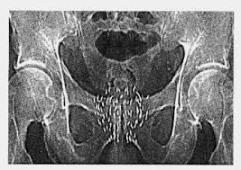

Slide 42
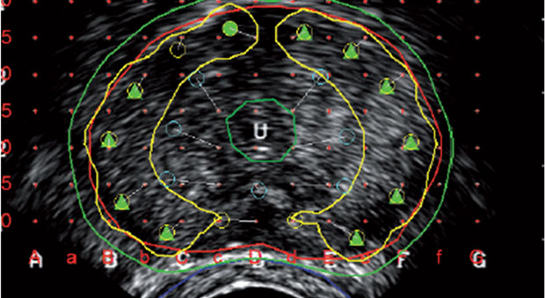
Yerleştirilmiş seed (tohumlar) ve izodoz dağılımı

Slide 43
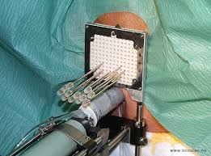
Prostat template ve deliklerden yerleştirilmiş iğneler )İğnelerin içinden tabanca aparatı ile seedler prostattaki hedef volüme atılarak yerleştirilir

Slide 44
En çok I 125 ve palladyum 103 seedleri kullanılır.
Iyod 125 seedleri ile LDR brakiterapi yapılır
palladyum 103 seedleri ile HDR brakiterapi yapılır

Slide 45

Nazofarenks kanserinde intrakaviter planlama

Slide 46
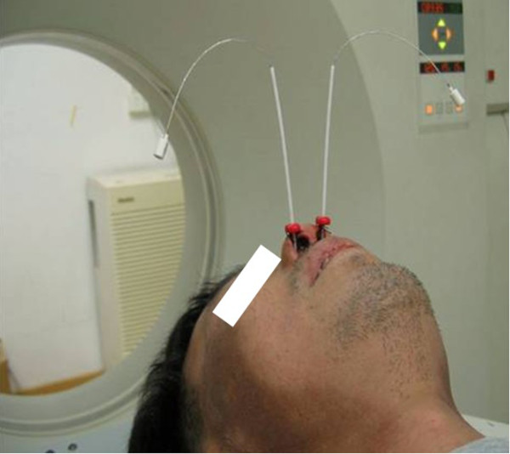
Lokal anestezi sonrası burundan inferior meatus içinden yerleştirilen kateterler ile iridyum 192 kaynağı ile uzaktan afterloading sistemi ile yükleme yapılır.

Slide 47
Meme kanserinde brakiterapi
Bazı seçilmiş meme kanseri hastalarında postoperatif olarak sadece parsiyel meme ışınlaması yapılabilir. Bu hastalarda iyi bir kozmetik netice elde edebilmek için brakiterapi tercih edilir.
Daha çok intertisyel multikateter teknik ve LDR ile karşılıklı planar iğneler tercih edilir.
Kateterler posoperatif olarak operasyon lojundaki boşluğu cilt yolu ile yerleştirilir.Lumpektomi kavitesinden 1cm sınır vererek CTV oluşturulur. Kateterler arasında ise 1-1.5cm mesafe olmalıdır.

Slide 48
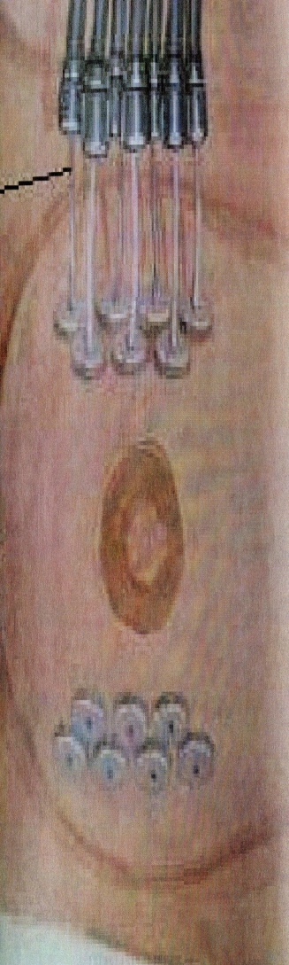
Brakiterapi iğneleri

Slide 49
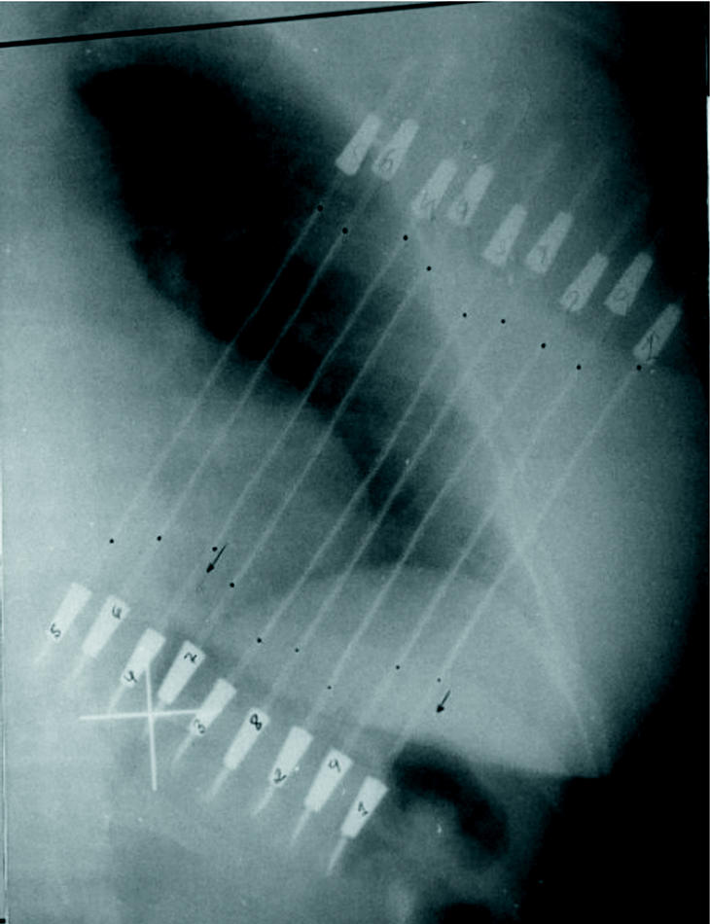

Slide 50
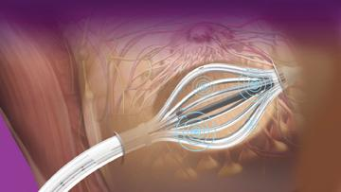
Mammosite çok kanallı kateterle brakiterapi

Slide 51
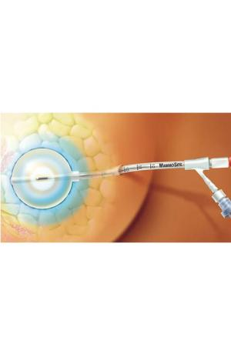
Mammosite tek kanallı kateterle brakiterapi

Slide 52
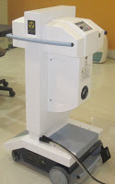

Slide 53
Sistem
Radyoaktif kaynak
Kaynağı muhafaza eden ışın korumalı kaynak kasası
Otomatik yükleme ile her türlü emniyet tertibatı
Mekanik ve elektronik kontrollerini içeren bir bütünden oluşur.

Slide 54
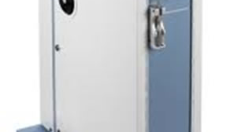

Slide 55
Cihaz aşağıdaki ünitelerden meydana gelir:
Uzaktan kumanda ünitesi
- Işın korumalı hasta başı tedavi ünitesi
- Işın kaynağı (Co-60 veya Ir-192 kaynakları)
- Aplikatörler
- Doz dağılım planlama ünitesi
- Diğer aksesuarlar

Slide 56
MultiSource®
MultiSource® HDR brakiterapi uygulamaları yelpazesinin tamamına yönelik olarak tasarlanmış bir HDR artyükleyicidir.
Başka özelliklerinin yanı sıra 40 Kanal Desteği
Kanal Kodlaması,
Optimal tedavi güvenliği
Karmaşık implantların bile gerçekleştirilebilmesini mümkün kılmaktadır.

Slide 57
Bu sistemde
Ir-192 kaynağı veya
Benzersiz ve düşük maliyetli Co-60 kaynağı arasında seçim yapma imkanı
Artyükleyicinin tümleşik in-vivo Dozimetri Sistemi
Yerden tasarruf sağlar
Kullanımı kolaylaştırır.

